Slide 1
АВІАТРАНСПОРТ. Аналіз мікромаркетингового середовища. Аналіз конкурентів

Slide 2
Кількість авіакомпаній
29 компаній
19 іноземних
Вантажні – 10
Пасажирські - 19
Вантажні - 8
Пасажирські - 11

Slide 3
Лідери пасажирських авіаперевезень на ринку України

Slide 4
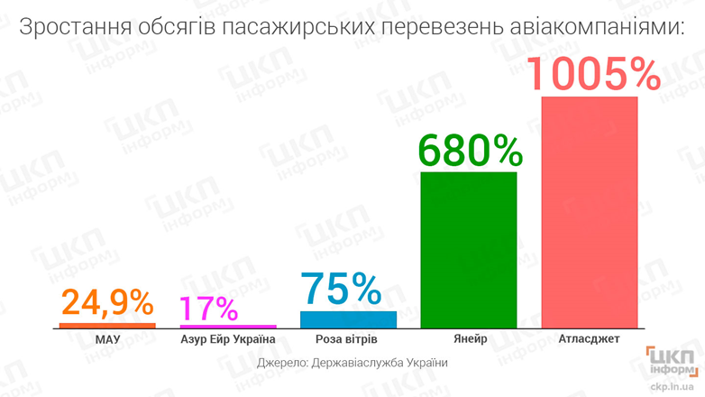
Тенденції зростання

Slide 5
Конкурентна боротьба
Головні чинники конкурентоспроможності:
Вік літаків
Якість обслуговування
Точність відправки та доставки пасажирів

Slide 6
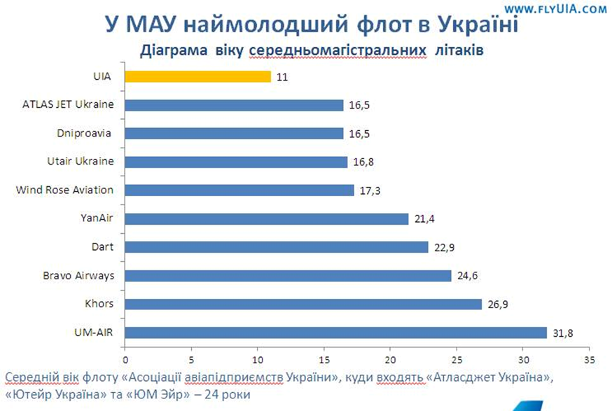

Slide 7
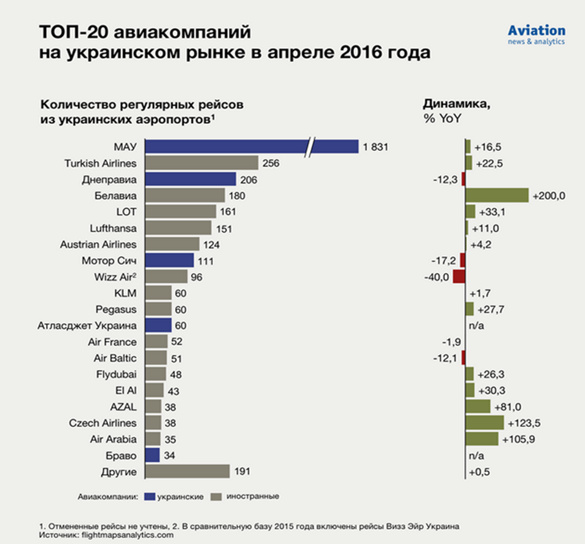
Загальна картина ринку

Slide 8
Аналіз п'яти сил Портера

Slide 9
Аналіз рівня конкурентної боротьби
Теперішній стан
Перспективи у майбутньому
• 48 авіакомпаній , що здійснюють авіаперевезення по всьому світу.
• Кількість перевезених пасажирів збільшилась порівняно з попереднім роком на 31,3 відсотка та склала 8277,9 тис. чоловік в межах України .
• Тренд на укріплення авіакомпаній і концентрації авіаперевезень у 5ти найбільших лідерів пасажирообігу
• Прогноз на збільшення попиту протягом 10 років.

Slide 10
Аналіз ринкової влади постачальників
Теперішній стан
Перспективи у майбутньому
• Застаріла аеродромна інфраструктура
• Авіакомпаній використовують Інтернет та мобільний зв’язок для просування своїх послуг
• Недостатня кількість пілотів.
• Будівництво нових аеродромів.
• Покращення та спрощення сервісу в Інтернеті.
• Постійне оновлення літаків.
• Підготовка кадрів для обслуговування літаків.

Slide 11
Аналіз ринкової влади споживачів
Теперішній стан
Перспективи у майбутньому
• Низький попит на авіаперевезення серез громадян.
• Низька проінформованість споживачів про наявні пропозиції
• Стимулювання попиту на авіаперевезення.

Slide 12
Аналіз загрози появи нових гравців
Теперішній стан
Перспективи у майбутньому
• Високі бар’єри входу на ринок
• Висока конкуренція на ринку

Slide 13
Аналіз загрози появи продуктів-замінників
Теперішній стан
Перспективи у майбутньому
• Основний конкурент повітряному транспорту - ж / д
• Також конкурентом є автомобільний транспорт
• Розвиток високошвидкісних ж/д посилить конкуренцію з повітряним
транспортом
• Розширення і реконструкція дорожньої мережі країни

Slide 14
Макроекономічні фактори
Стимулюють зростання
Стримують зростання
економічне зростання;
зростання особистого доходу;
поява нових сегментів ринку;
пом’якшення валютних обмежень;
зростання кількості демографічно активного населення;
знижки й реклама.
спад виробництва;
девальвація валюти;
спад ВВП;
зростання вартості подорожей.

Slide 15
Мікроекономічні фактори
Стимулюють зростання
Стримують зростання
модернізація ПС;
зменшення витрат пального ПС;
здешевлення капіталу;
зниження собівартості;
поліпшення технологій.
зростання цін для покриття витрат;
експлуатаційні витрати перевищують інфляцію;
витрати на контроль, шуми й емісію;
недостача капіталу.

Slide 16
Експлуатаційні фактори
Стимулюють зростання
Стримують зростання
розширення мережі ПЛ;
нові аеропорти та термінали;
лібералізація ринку.
держрегулювання;
перенавантаження аеропортів;
погані комунікації.

Slide 17
Сильні сторони
Велика кількість українських авіакомпаній;
Наявні можливості для розширення інфраструктури без суттєвих додаткових витрат;
Велика частка міжнародних авіаперевезень;
Наявність мережі трансконтинентальних рейсів;
Високі темпи зростання частки перевезень.

Slide 18
Слабкі сторони
Високий рівень формальностей при перетині Державного кордону (прикордонна та митна служби), що перешкоджає збільшенню трансферного пасажиропотоку;
Недостатньо розвинена трансферна інфраструктура;
Відносно висока собівартість послуг, що надаються аеропортами;
Недостатній розвиток доступної комерційної інфраструктури (магазини, пункти харчування, транспорт)

Slide 19
Можливості
Географічне положення на міжнародній арені, що сприяє розвитку мережі маршрутів;
Розширення обсягів міжнародних перевезень;
Можливе скасування візового режиму з країнами Євросоюзу;
Відкладений попит на авіаперевезення, що має буде задоволений після стабілізації ситуації в країні.

Slide 20
Загрози
Падіння привабливості України для потенційних пасажирів внаслідок ведення бойових дій, складна соціально-політична ситуація в країні;
Економічна криза, падіння купівельної спроможності населення;
Успішний розвиток іноземних авіакомпаній конкурентів.

